Slide 1
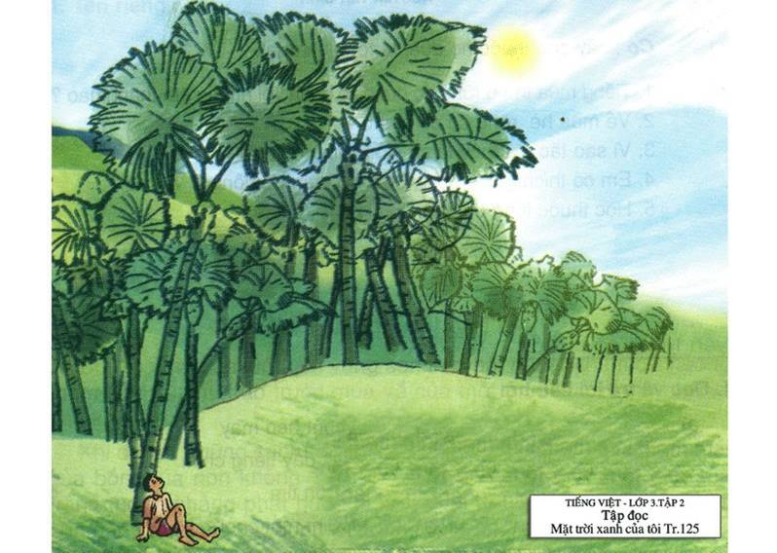
Mặt trời xanh của tôi (Tiết 1-2)
Nguyễn Viết Bình

Slide 2
TẬP ĐỌC
Mặt trời xanh của tôi
Đã có ai lắng nghe
Tiếng mưa trong rừng cọ
Như tiếng thác dội về
Như ào ào trận gió.
Đã ai lên rừng cọ
Giữa một buổi trưa hè
Gối đầu lên thảm cỏ
Nhìn trời xanh, lá che…
Đã ai biết gió ấm
Thổi đến tự khi nào
Từ khi rừng cọ nở
Hoa vàng như hoa cau
Đã có ai dậy sớm
Nhìn lên rừng cọ tươi
Lá xoè từng tia nắng
Giống hệt như mặt trời.
Rừng cọ ơi! Rừng cọ!
Lá đẹp, lá ngời ngời
Tôi yêu thường vẫn gọi
Mặt trời xanh của tôi.
Nguyễn Viết Bình

Slide 3
TẬP ĐỌC
Mặt trời xanh của tôi
Nguyễn Viết Bình
2) Luyện đọc:
a) Luyện đọc từ:
lắng nghe,
lên rừng,
lá che,
tia nắng,…
b) Luyện đọc câu:
Đã ai / lên rừng cọ
Giữa một buổi trưa hè/
c) Luyện khổ thơ:
Đã có ai /dậy sớm
Nhìn lên rừng cọ tươi/
Lá xoè /từng tia nắng
Giống hệt/ như mặt trời.//

Slide 4
TẬP ĐỌC
Mặt trời xanh của tôi
Đã có ai lắng nghe
Tiếng mưa trong rừng cọ
Như tiếng thác dội về
Như ào ào trận gió.
Đã ai lên rừng cọ
Giữa một buổi trưa hè
Gối đầu lên thảm cỏ
Nhìn trời xanh, lá che…
Đã ai biết gió ấm
Thổi đến tự khi nào
Từ khi rừng cọ nở
Hoa vàng như hoa cau
Đã có ai dậy sớm
Nhìn lên rừng cọ tươi
Lá xoè từng tia nắng
Giống hệt như mặt trời.
Rừng cọ ơi! Rừng cọ!
Lá đẹp, lá ngời ngời
Tôi yêu thường vẫn gọi
Mặt trời xanh của tôi.
Nguyễn Viết Bình

Slide 5
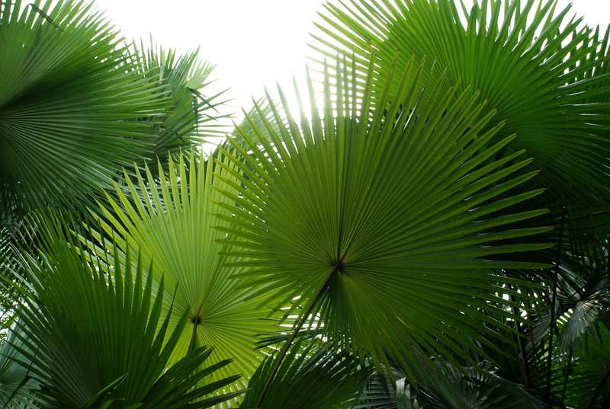
Cọ (cây cao thuộc họ dừa, lá to, hình quạt)

Slide 6
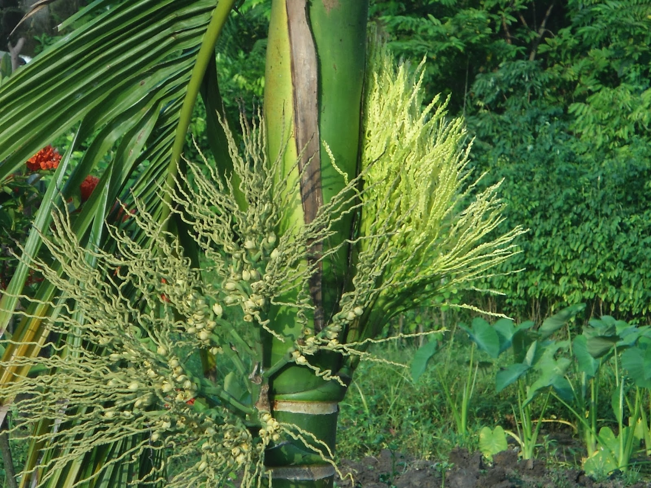
Hoa cau (hoa của cây cau, có màu vàng nhạt)

Slide 7
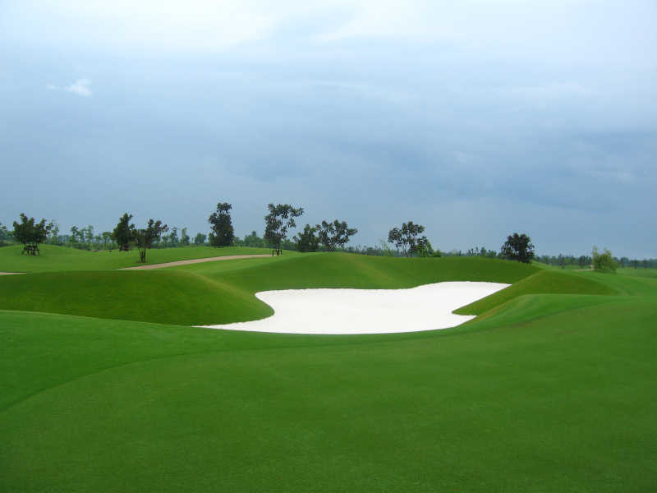
TẬP ĐỌC
Mặt trời xanh của tôi
Nguyễn Viết Bình
Thảm cỏ
3) Tìm hiểu bài:

Slide 8
TẬP ĐỌC
Mặt trời xanh của tôi
Đã có ai lắng nghe
Tiếng mưa trong rừng cọ
Như tiếng thác dội về
Như ào ào trận gió.
Đã ai lên rừng cọ
Giữa một buổi trưa hè
Gối đầu lên thảm cỏ
Nhìn trời xanh, lá che…
Đã ai biết gió ấm
Thổi đến tự khi nào
Từ khi rừng cọ nở
Hoa vàng như hoa cau
Đã có ai dậy sớm
Nhìn lên rừng cọ tươi
Lá xoè từng tia nắng
Giống hệt như mặt trời.
Rừng cọ ơi! Rừng cọ!
Lá đẹp, lá ngời ngời
Tôi yêu thường vẫn gọi
Mặt trời xanh của tôi.
Nguyễn Viết Bình

Slide 9
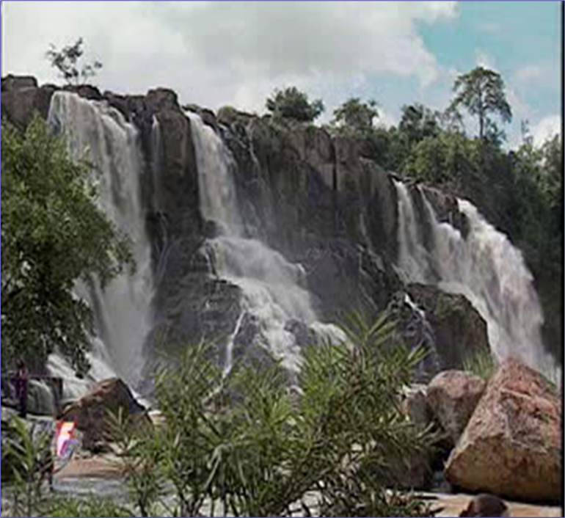
Câu 1 : Tiếng mưa trong rừng cọ được tả như thế nào ?
- So sánh với tiếng thác dội về, tiếng gió thổi ào ào.
Đã có ai lắng nghe
Tiếng mưa trong rừng cọ
Như tiếng thác dội về
Như ào ào trận gió.

Slide 10
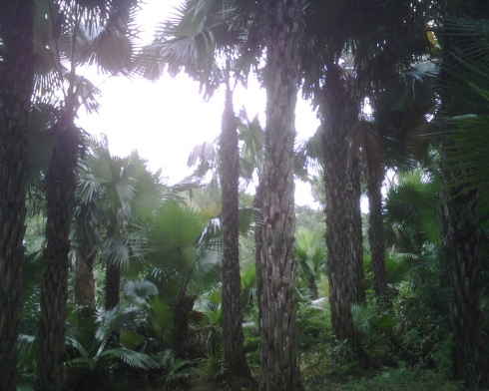
* Khổ thơ thứ hai miêu tả rừng cọ vào lúc nào ?
* Khổ thơ thứ hai miêu tả rừng cọ vào vào buổi trưa hè.
Câu 2 : Buổi trưa mùa hè ở rừng cọ có gì thú vị ?
- Về mùa hè, nằm dưới rừng cọ nhìn lên, nhà thơ
thấy trời xanh qua từng kẻ lá.
Đã ai lên rừng cọ
Giữa một buổi trưa hè
Gối đầu lên thảm cỏ
Nhìn trời xanh, lá che...

Slide 11
Câu 3 : Tìm những câu thơ nói về vẻ đẹp của hoa cọ và lá cọ.
Đã ai lên rừng cọ
Giữa một buổi trưa hè
Gối đầu lên thảm cỏ
Nhìn trời xanh, lá che…
Đã ai biết gió ấm
Thổi đến tự khi nào
Từ khi rừng cọ nở
Hoa vàng như hoa cau.
Đã có ai dậy sớm
Nhìn lên rừng cọ tươi
Lá xoè từng tia nắng
Giống hệt như mặt trời.

Slide 12
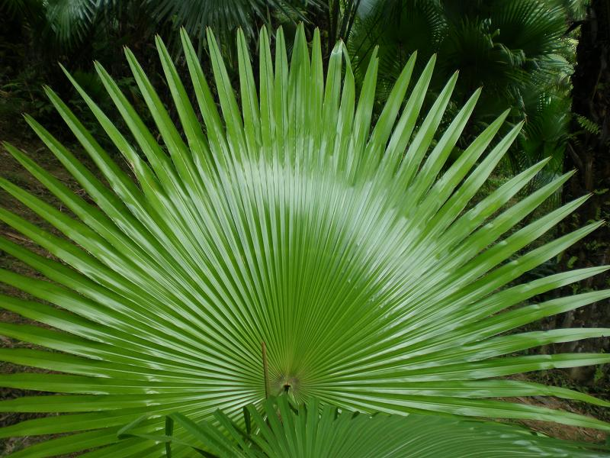
Câu 3 : Vì sao tác giả thấy lá cọ giống như mặt trời ?
- Lá cọ hình quạt, có gân lá xòe ra như các tia
nắng nên tác giả thấy nó giống mặt trời.
Lá cọ
Đã có ai dậy sớm
Nhìn lên rừng cọ tươi
Lá xoè từng tia nắng
Giống hệt như mặt trời.

Slide 13
Câu 4 : Vẻ đẹp của cây cọ được tác giả cảm nhận bằng những giác quan nào ?
* Tác giả đã cảm nhận vẻ đẹp của rừng cọ bằng nhiều giác quan khác nhau:
- Thính giác (tai): Nghe tiếng mưa trong rừng cọ.
- Thị giác (mắt): Ngắm nhìn vẻ đẹp của rừng cọ.

Slide 14
Qua bài thơ, em thấy tác giả thể hiện tình
yêu quê hương qua hình ảnh nào?
Nội dung: Ca ngợi tình yêu quê hương của tác giả qua hình ảnh mặt trời xanh và những dòng thơ tả vẻ đẹp đa dạng của rừng cọ.

Slide 15
Học thuộc lòng
Mặt trời xanh của tôi
Đã có ai lắng nghe
Tiếng mưa trong rừng cọ
Như tiếng thác dội về
Như ào ào trận gió.
Đã ai lên rừng cọ
Giữa một buổi trưa hè
Gối đầu lên thảm cỏ
Nhìn trời xanh, lá che…
Đã ai biết gió ấm
Thổi đến tự khi nào
Từ khi rừng cọ nở
Hoa vàng như hoa cau

Slide 16
Thi đọc thuộc lòng bài thơ

Slide 17
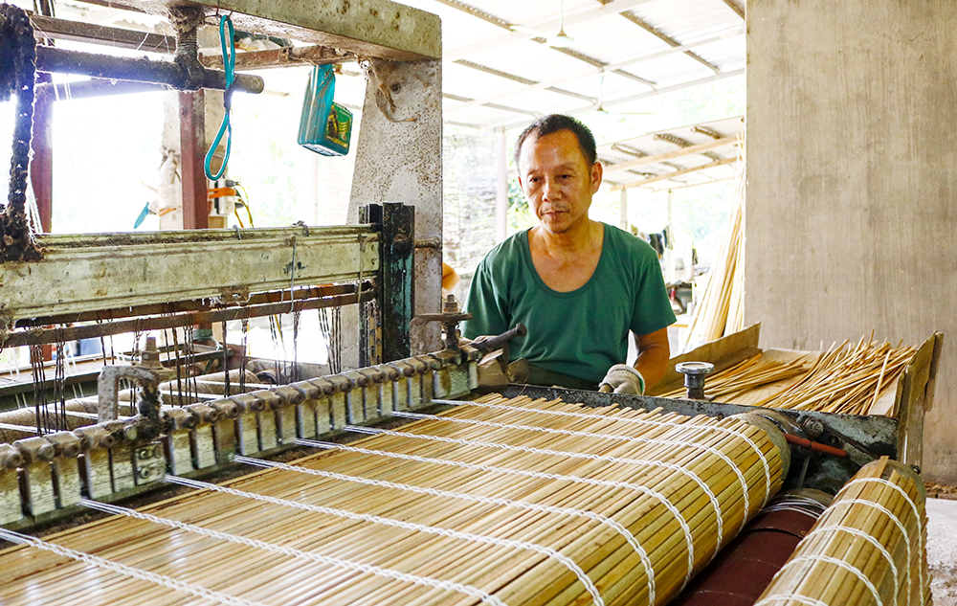
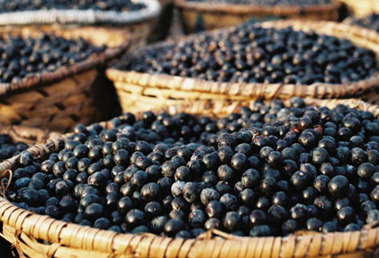
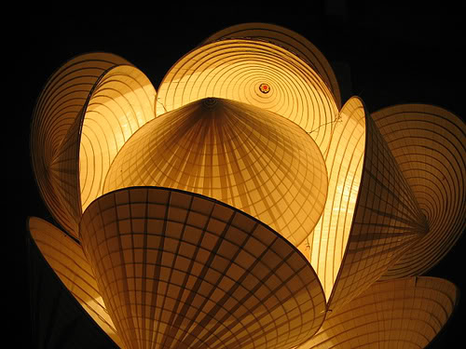
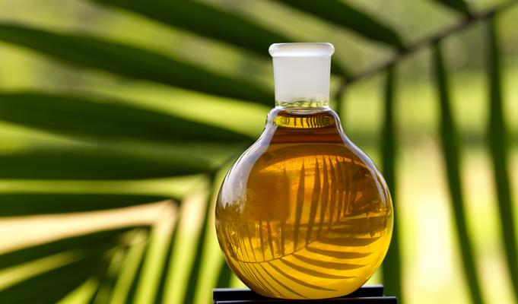

Slide 19
Củng cố - Dặn dò
- Về nhà học thuộc long 3 khổ thơ đầu.
- Chuẩn bị tiết học sau.

